Slide 1
Guantánamo
Mapa světa

Slide 2
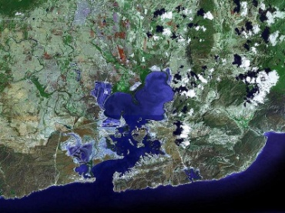
Historie
1898 – vstup USA do války Kuba x Španělsko
Okupace ostrova
Porážka Španělska – 10.12. podpis Pařížské mírové smlouvy
USA získává moc nad Kubou + území Portorika a Filipíny
1900 – volby – požadavky USA – Plattův dodatek (1901)
vláda Kuby odprodá nebo pronajme Spojeným státům pozemky nezbytné pro zásobování uhlím nebo námořní stanice na určitých specifikovaných místech
Kuba musí žádat o souhlas USA v otázkách dohod s cizími mocnostmi, při jednáních o veřejném dluhu
vláda Kuby souhlasí, že Spojené státy mohou vykonávat právo intervenovat k ochraně kubánské nezávislosti, k zachování vlády adekvátní pro obranu života, vlastnictví a individuální svobody
Že všechny akty Spojených států učiněné na Kubě během jejího vojenského obsazení jsou tímto ratifikovány a níže potvrzeny a že všechna zákonná práva tímto budou zachována a chráněna

Slide 3
Historie
1959 – Kubánská revoluce - nesouhlas s další existencí cizí základny na svém území
Od roku 1959 nepřevzala Kuba šeky za pronájem základny, které ukládá vláda USA každoročně u švýcarské banky
kubánská ústava, schválená lidovým referendem v roce 1976 stanoví: „Republika Kuba odmítá a považuje za nelegální a nulitní smlouvy, dohody nebo koncese uzavřené za nerovnoprávných podmínek, jakož i ty, které neuznávají nebo omezují její suverenitu a územní celistvost.“

Slide 4
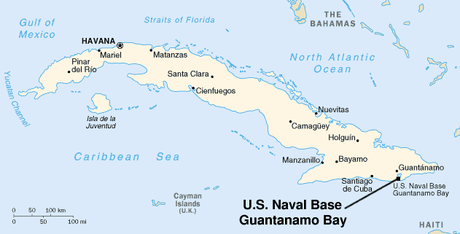
Základní data
Guantanamo Bay Naval Base
= Naval Base USA
Provincie Guantánamo
Založena 1898 (1901)
2002 - George W. Bushe - věznice pro osoby podezřelé z terorismu (v rámci války proti terorismu)

Slide 5
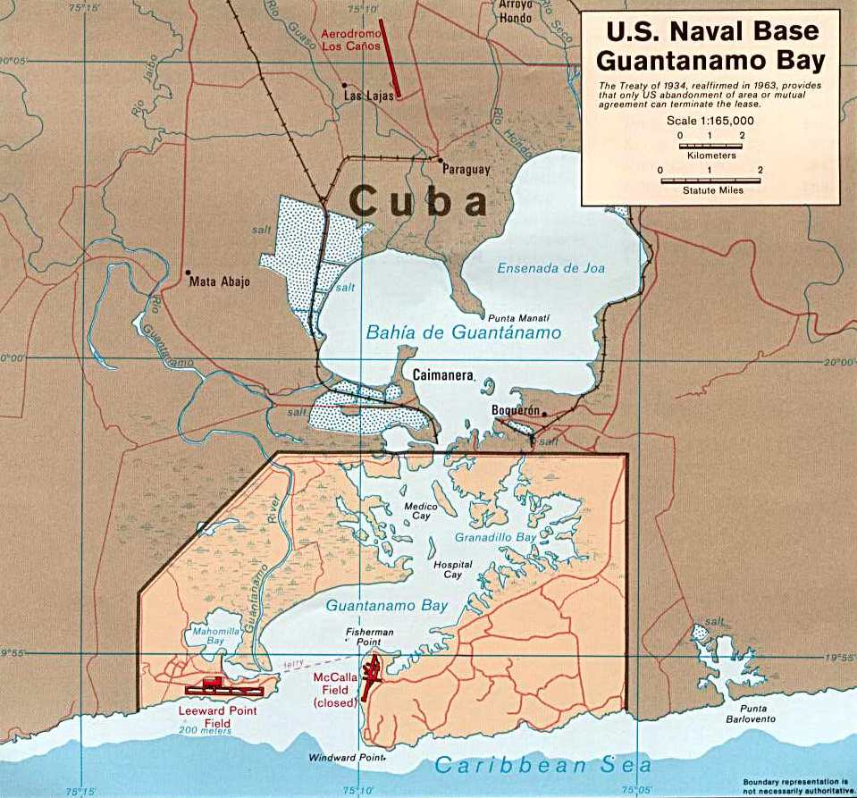

Slide 6
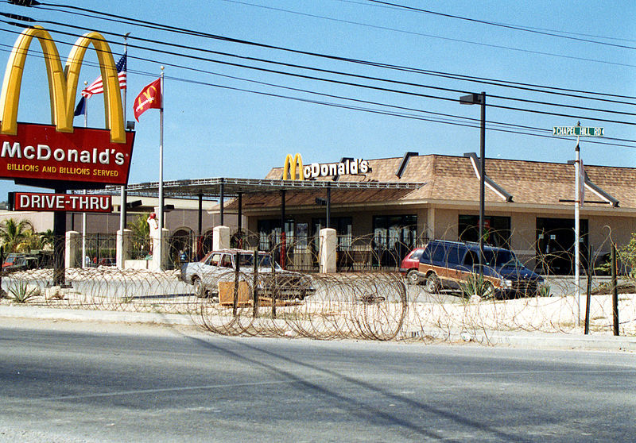
Základní data
Rozloha: 117,6 km²
pevnina :49 km²
moře :38,8 km²
bažiny :29,4 km²
Kapacita cca 7 tisíc příslušníků námořních sil USA
Ohraničení: 28 km
2 letiště
Přístav : pro cca 40 lodí
Pitná voda
Macdonald's

Slide 7
Věznice
2002 – věznice ( pro osoby podezřelé z terorismu)
Donald Rumsfeld (tehdejší ministr obrany)
rozšířil směrnici FM 34-52 Intelligence Interrogation o (metody výslechu) o 16 technik klasifikovatelných jako forma mučení
12. června 2008 - Nejvyšší soud USA dal vězňům právo obrátit se na civilní soud
Barack Obama - snaha o uzavření

Slide 8
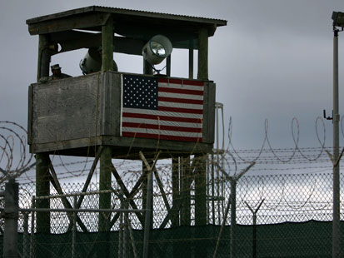
V současné době v Guantanamu je uvězněno cca 170 lidí.
2009 - Barack Obama – slib uzavření
snahy zmařil Kongres
– proti převezení
do USA

Slide 9
4/2011 -WikiLeaks - uveřejnil cca 770 tajných zpráv o týrání a mučení zajatců
Důvody věznění
Spojení s Afghánistánem
Strategická místa
Vedoucí modliteb
Novináři z al-Džazíra News Network
taxikáři

Slide 10
Mučení
Waterboarding - ve vyslýchaném vyvolává pocit tonutí
Poslech hlasité hudby – podobu cca 20 hodin v kuse
Přivazování k židli, ohýbání prstů, vyvíjení tlaku na dutá místa v těle (spánková kost)
Píchání a svícení ostrým světlem do očí
Uzavření nahých zajatců v klimatizované a neventilované místnosti s nízkou teplotou

Slide 11
Praktiky:
strkání hlavy do záchodu
zajatce připoutali na dlouhé hodiny do polohy, ve které káleli a močili sami na sebe.
museli vojákům předvádět zvířata
nuceni nosit dámské oblečení
http://www.youtube.com/watch?v=4LPubUCJv58

Slide 12
Střípky informací
Američané věznici označují jako zadržovací tábor
První vězni amerických jednotek přišli na vojenskou základnu 11. ledna 2002 pro podezření z terorismu.
Dopadli je v Afghánistánu, spoutali, oblékli do jasně oranžových kompletů a s pytlem přes hlavu je odvezli na základnu.
Tehdejší vláda využila tohoto teritoria mimo území Spojených států amerických pro snazší zdůvodnění nestandardního zacházení s vězni.
Během prvních deseti let se zde vystřídalo téměř 800 dalších vězňů z různých míst Středního východu.

Slide 13
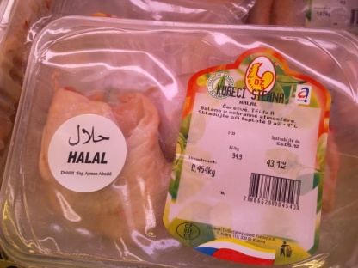
Většinou nebyli oficiálně obviněni, souzeni a nedostali ani příležitost právní obrany.
Bush - do roku 2006 – neplatí zde Ženevské konvence
Během prvních deseti let zemřelo osm lidí – oficiálně 6 sebevražd
Zákaz praktikování náboženství
Věznění na samotkách i několik dní
6/2013 – umělá výživa pro hladovkáře

Slide 14
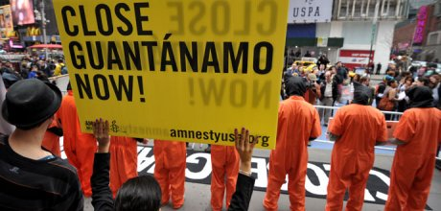
Důvody pro uzavření
Náklady – až 18 mil./vězeň
Porušování lidských práv
OSN?
Image
Veřejné mínění
?

